Slide 1
无线通信中的对抗机器学习调研
报告人：万佳林
D. Adesina, C. -C. Hsieh, Y. E. Sagduyu and L. Qian, "Adversarial Machine Learning in Wireless Communications Using RF Data: A Review," in IEEE Communications Surveys & Tutorials, vol. 25, no. 1, 2023 ,pp. 77-100

Slide 2
《无线通信中的对抗机器学习调研》框架一览
1.对抗机器学习概述
对抗机器学习（AML）的由来
无线通信系统中的对抗机器学习
2.AML攻防概述
对AML中的攻击进行系统分类
各类对抗攻击的生成方法
简述对抗攻击的防御方法
3.无线通信系统中的AML攻击示例
RAFA(模型窃取攻击+规避攻击)
后门联邦学习的毫米波波束选择系统
4.Our Idea

Slide 3
对抗机器学习概述

Slide 4

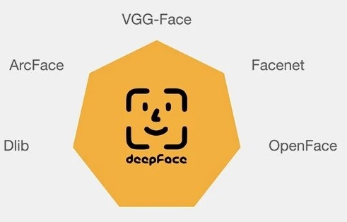
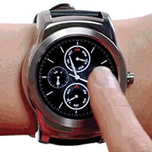
Background
机器学习已广泛用于计算机视觉 (CV) 和自然语言处理 (NLP) 任务。
由于机器学习模型的黑盒特性使其容易受到攻击，由此产生了对抗机器学习这个领域，其关注于机器学习中漏洞和风险的研究。
我们关注攻击者如何利用漏洞来攻击机器学习系统，旨在开发更加安全的机器学习算法。

Slide 5
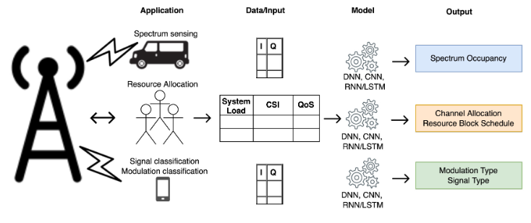
Adversarial Machine Learning in Wireless Communications
尽管AML已在计算机视觉和自然语言处理等其他数据领域进行了广泛研究，但无线通信领域对AML的研究仍处于早期阶段。
机器学习 （ML） 提供了从频谱数据中学习和解决无线通信中涉及的复杂任务的有效方法，深度学习 （DL） 已成功执行各种无线通信任务，例如频谱感知、资源调度、信号分类。

Slide 6
AML攻防概述

Slide 7
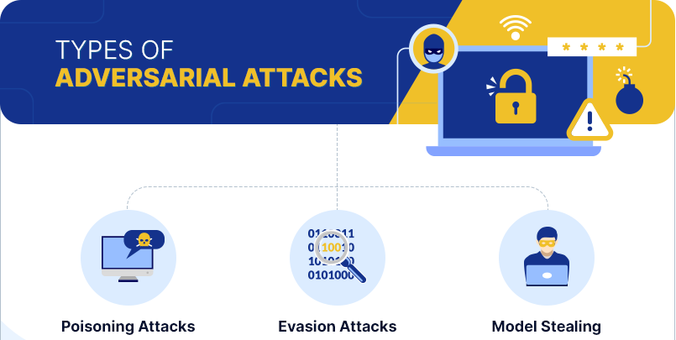
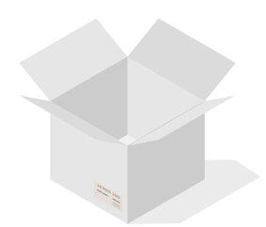
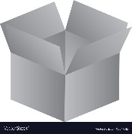
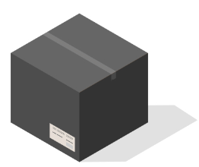
Types of adversarial attack
Training time
Test time
White-box
Gray-box
Black-box

Slide 8
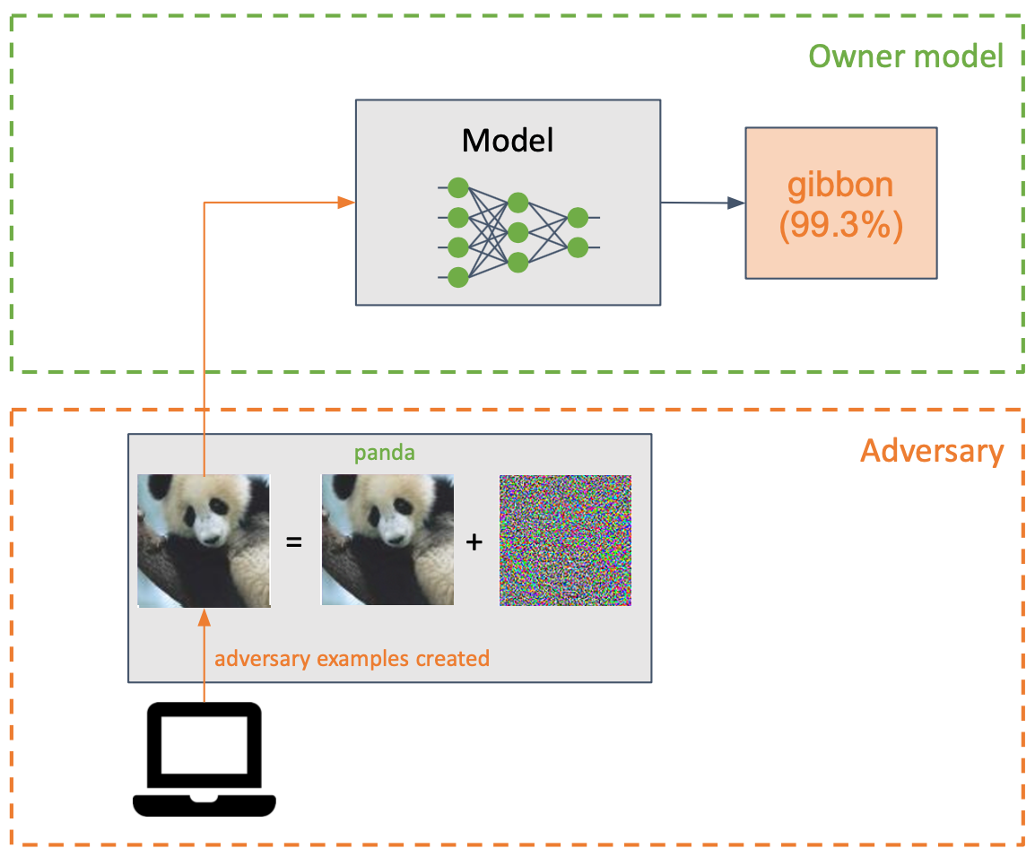
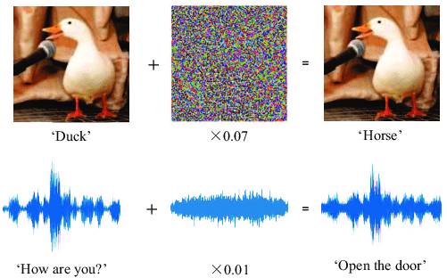
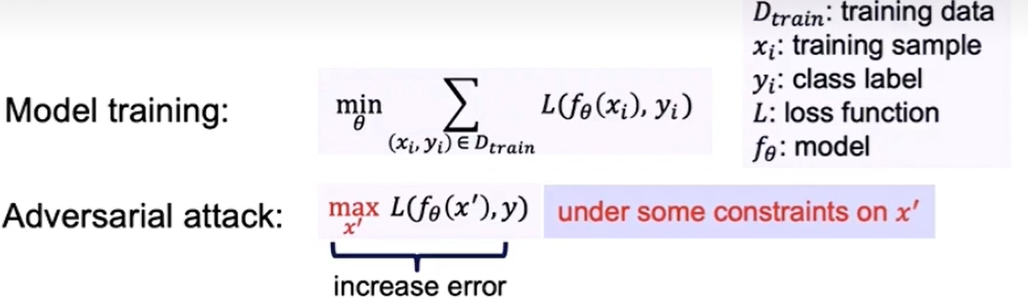
Evasion Attack
imperceptibility of the change to a human
differ from white noise
Test phase
non-target/target
Notes:
首先我要讲的是规避攻击，这是一种发生在测试阶段的攻击 ，攻击者通过向输入样本中添加少量的噪声或者扰动来制作对抗样本 ，然后将对抗性样本输入到模型中，使模型预测出错误的结果。这个噪声不同于高斯白噪声，而是攻击者精心设计的添加噪声后的对抗性样本，对抗性样本语言样本肉眼上看几乎是没有区别的，所以他可以规避肉眼能发现。在这个例子中供应者通过向熊猫的照片中加入了少量的噪声，而网络却非常自信地预测出了长臂猿。托利攻击一般分为目标攻击和有目标攻击，无目标攻击，只在降低模型准确率。也就是说我把熊猫丢进去，我希望他分类成别的类。而目标攻击则是希望攻击者输出指定的类，比如说我把熊猫丢进去我我我想我想希望他指定输出为长臂猿。在记忆学习的训练阶段，我们一般想需要最小化模型的损失函数。但是在攻击者的视角，我们希望对抗性样本的损失最大化。

Slide 9
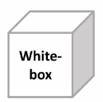
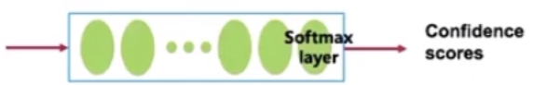
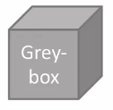
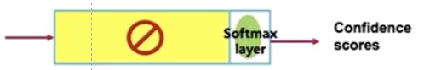
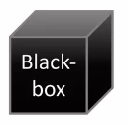
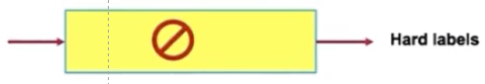
Categorization Based on Attacker's Knowledge
Full knowledge
DNN
Input
Model
Architecture
Weights
Hight
Training data(option)
Attacker`s knowledge
Partial knowledge
limited access
Training data
Model
No knowledge
not access
Training data
Model Architecture
Low
Model Weights

Slide 10
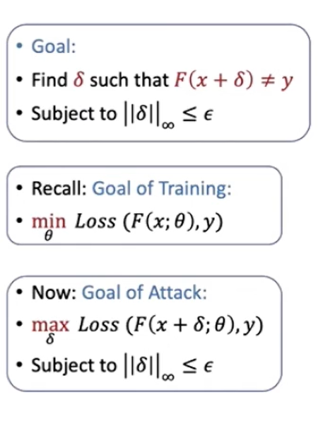
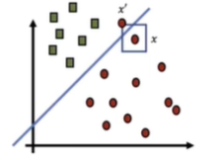
Generation of Evasion Attacks in White-box
Direction Ⅰ

Slide 11
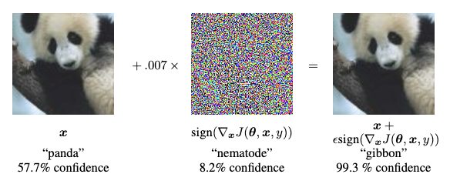
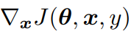
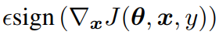
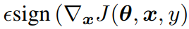
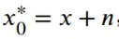
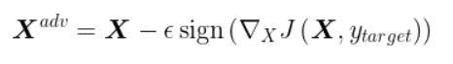
Generation of Evasion Attacks in White-box
The earliest, and simplest technique : Fast Gradient Sign Method[1]
FGSM
access to the internal model
calculate the gradient of cost with respect to the input pixels
takes that gradient matrix, and takes the sign of it
Extend
Basic Iterative Method[2]
BIM
chooses some value epsilon
PGD
add this matrix to the input pixel matrix
Target Attack
[2] A. Kurakin, I. J. Goodfellow and S. Bengio, "Adversarial examples in the physical world," in Artificial Intelligence Safety and Security, Chapman and Hall/CRC, 2018, pp. 99-112.
[1]Goodfellow, I.J., Shlens, J., & Szegedy, C. (2014). Explaining and Harnessing Adversarial Examples. CoRR, abs/1412.6572.
Notes:
注意到我们是在白盒设置下，我的攻击者是知道模型参数的，我需要最大化模型的损失，这里最直接有效的一方法就是做梯度的上升，所以我们计算了输入的损失函数，并对输入求梯度。这里可能有一些奇怪，为什么要对输入求梯度，一般来说我们通常是对模型参数求梯度，但是这里模型以及是训练好的，我的sita是不变的，但是损失函数即是sita的函数也是输入输出的函数，我们希望增加样本的损失。
然后我们只关心。。。
自然而然的我们会有一个想法就是，我没必要直接走一大步，我可以采用更小的步长走出一条更好的路径，所以就拓展出来基本迭代法。。。
在这个基础上有衍生出来一种算法，叫PGD，其实他就是在原来的基础上多加了2步操作。第一步是随机初始化

Slide 12
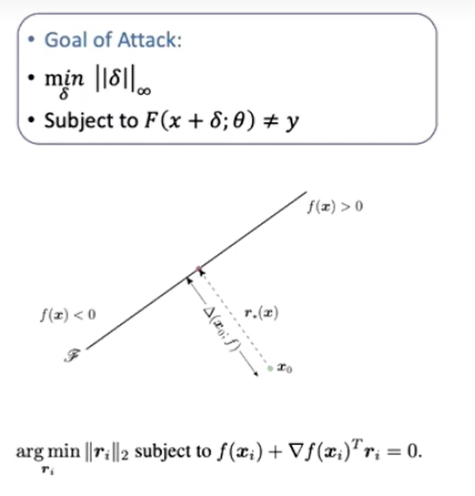
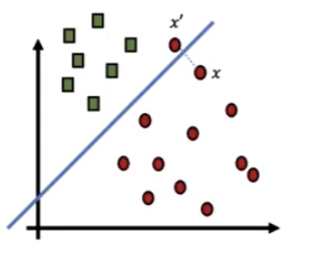
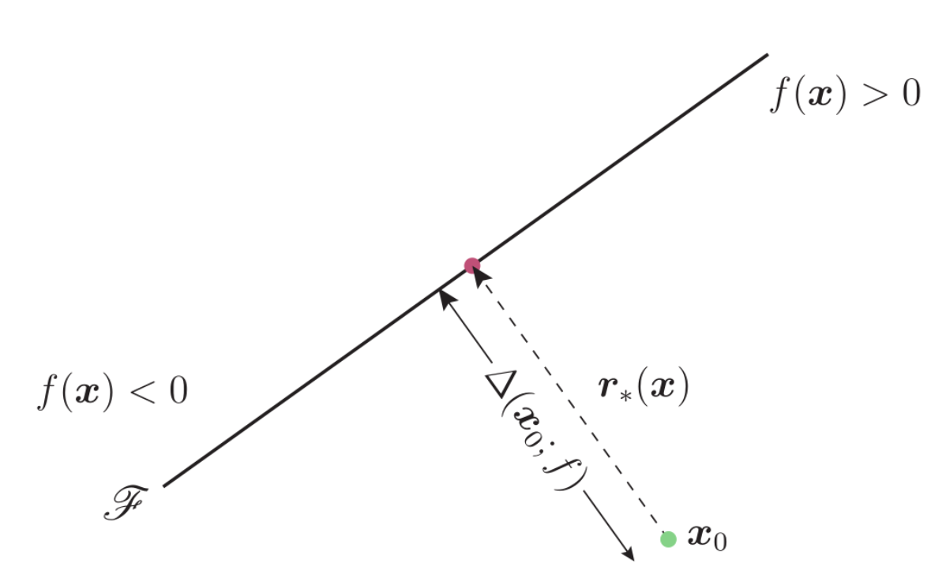
Generation of Evasion Attacks in White-box
Direction Ⅱ

Slide 13
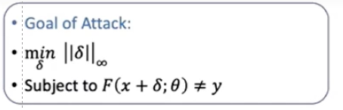
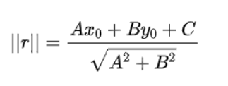
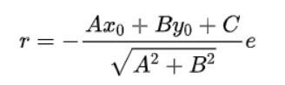
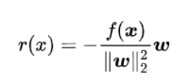
Generation of Evasion Attacks in White-box
DeepFool
S. Moosavi-Dezfooli, A. Fawzi and P. Frossard, "Deepfool: a simple and accurate method to fool deep neural networks," in Proceedings of the IEEE Conference on Computer Vision and Pattern Recognition, 2016, pp. 2574-2582.
Notes:
在这个方向下给出了一种解析的方法，DeepFool 对于一个分类问题，我希望在求出样本点到超平面的最短距离。我们可以从2维出发，在2维情况下，我的超平面就是一条直线，样本点到这条直线的最短距离可以由点到直线的距离公式给出。所以我添加的最小扰动可以写成这种形式，那么在高维中应该也具有与他相似的形式。所以我们将他推广到高维，得到了计算最小距离的解析方法。

Slide 14
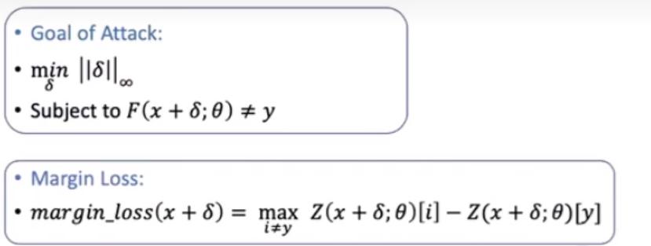
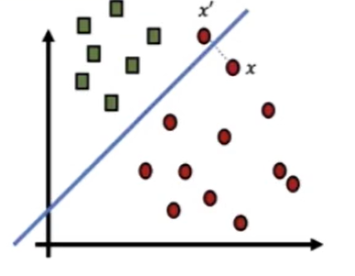
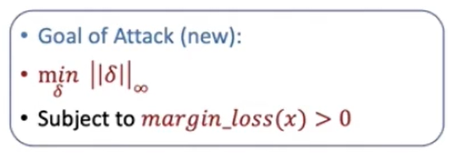
Generation of Evasion Attacks in White-box
CW-Attack
N. Carlini and D. Wagner, "Towards Evaluating the Robustness of Neural Networks," in 2017 IEEE Symposium on Security and Privacy (SP), San Jose, CA, USA, 2017 pp. 39-57.

Slide 15
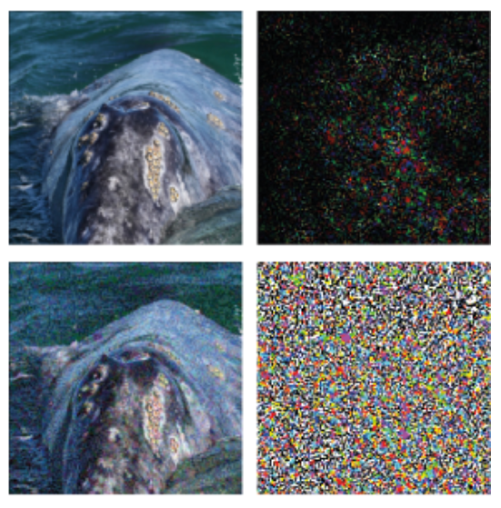
Generation of Evasion Attacks in White-box
Difference

Slide 16
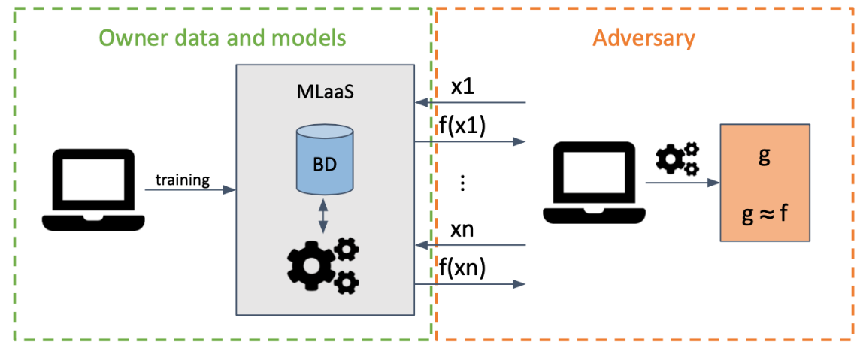
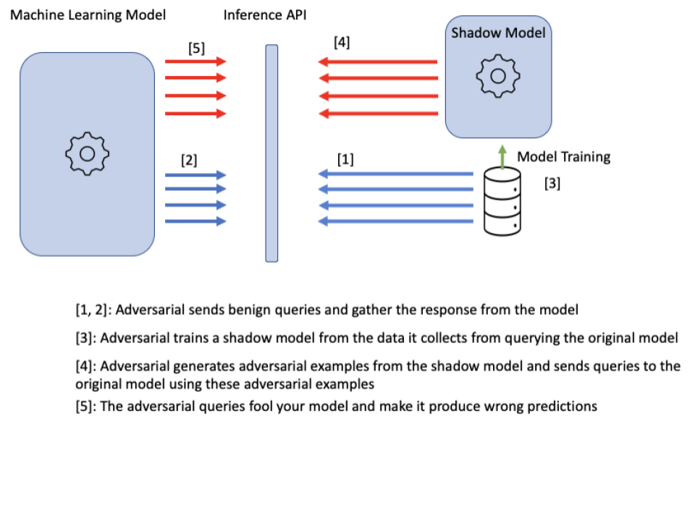
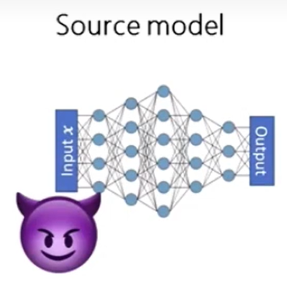
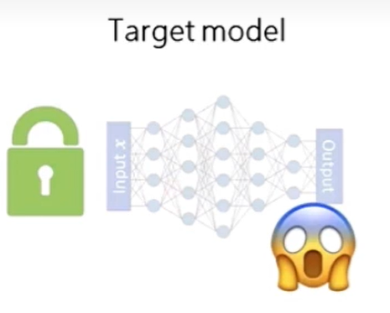
Generation of Evasion Attacks in Gray-box/Black-box
Not access Model But We can access API
Train
Attack
Generate adversarial example
Notes:
讲完了白盒攻击，我们现在来讲灰盒和黑盒攻击，既然攻击者能够通过我的模型设计对抗样本来攻击我，那我把模型保护起来攻击者不就得不到对抗样本了么，是这样么，其实不然。虽然攻击者拿不到模型，但是你这里还是给攻击者开了一个口子，攻击者是可以访问你的API的，那么我就可以把良性的数据丢给API然后拿到模型返回的标签。我用这份数据集训练一个与目标模型相似的本地模型，这个过程就叫做模型窃取，然后我在利用本地模型生成对抗样本，然后用这个对抗样本攻击目标模型。这里有一个问题，就是我对本地模型产生的对抗样本对目标模型真的奏效么？

Slide 17
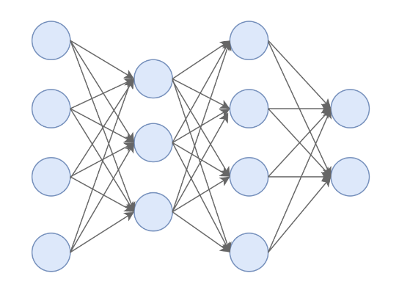
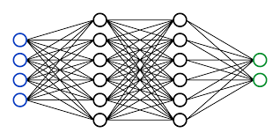

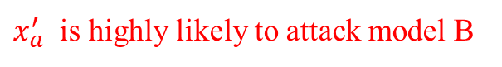
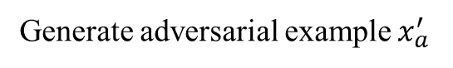
Attack Transferability
Really? Attacks against crappy locally cloned models can work against real production models?
Model A
Model B
Generate adversarial example $x_{a}^{′}$
$x_{a}^{′}$ is highly likely to attack model B
A. Demontis, M. Melis, M. Pintor, M. Jagielski, B. Biggio, A. Oprea, C. Nita-Rotaru and F. Roli, "Why do adversarial attacks transfer? Explaining transferability of evasion and poisoning attacks," in 28th USENIX Security Symposium (USENIX Security 19), 2019, pp. 321-338.
Notes:
这篇论文就给出了这个问题的答案，我这里有两个模型，虽然他们的结构不一样，但是他们的功能是相似的，在Model A 上生成的对抗

Slide 18
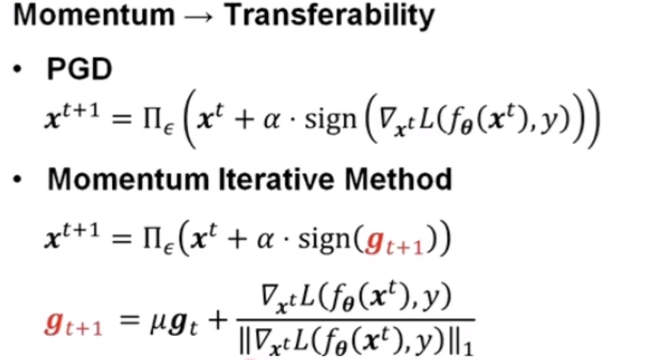
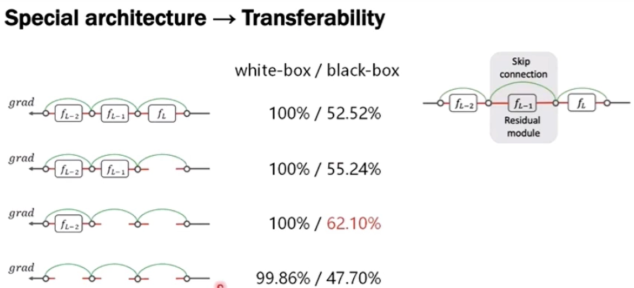
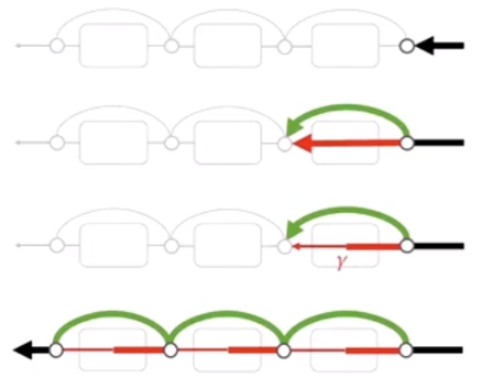
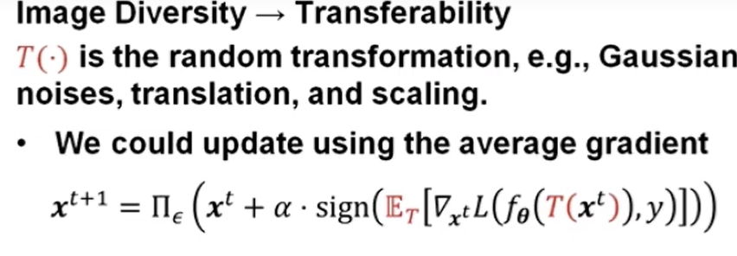
Generation of Evasion Attacks in Gray-box/Black-box
Increase the transferability of adversarial example

Slide 19
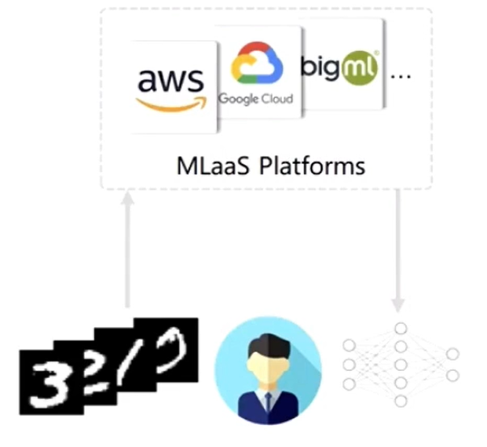
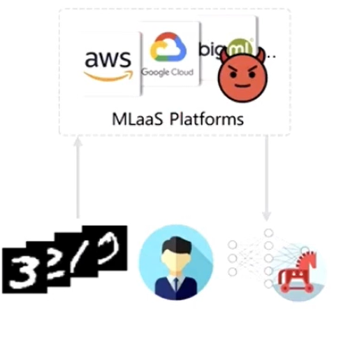
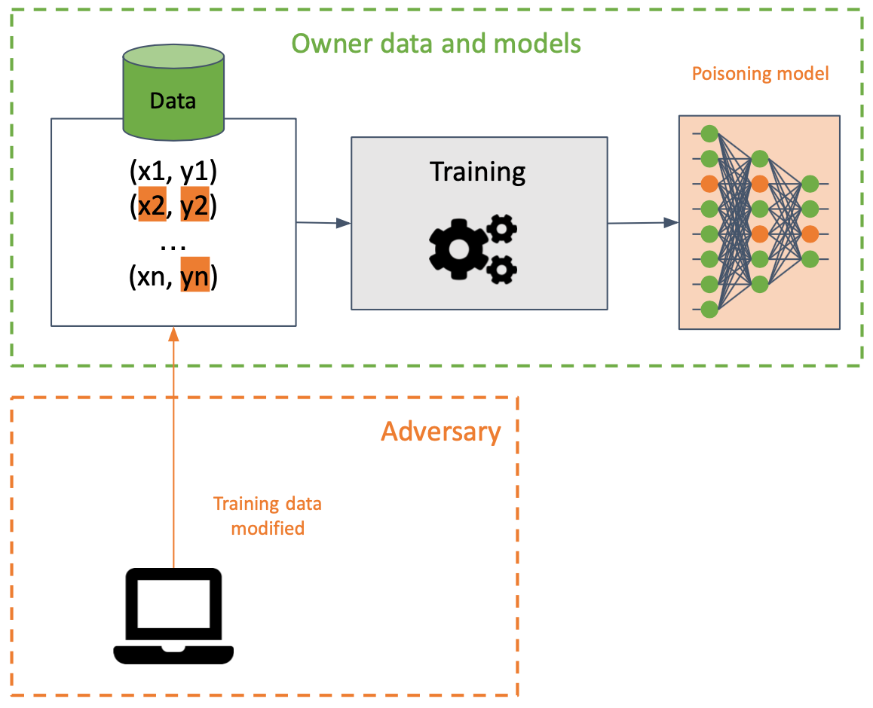


Poison Attack
Non-target/target/backdoor

Slide 20


Backdoor Attack

Slide 21

Backdoor Attack

Slide 22





Backdoor in Federated Learning
B. McMahan, E. Moore, D. Ramage, S. Hampson and B. Aguera y Arcas, "Communication-efficient learning of deep networks from decentralized data," in Artificial Intelligence and Statistics, PMLR, 2017, pp. 1273-1282.

Slide 23

CBA: Centralized backdoor attack

Slide 24








Model replace
Step:
1.用当前的全局模型$G_{t}$初始化攻击者本地模型
2.用投毒的数据训练本地模型
3.将本地模型$L_{m}^{t+1}$进行缩放后上传至服务器
$L_{m}^{t+1}$=
训练数据经验损失项
本地模型与良性模型偏差
E. Bagdasaryan, A. Veit, Y. Hua, D. Estrin, and V. Shmatikov, "How to backdoor federated learning," in International Conference on Artificial Intelligence and Statistics, PMLR, 2020, pp. 2938-2948.

Slide 25
DBA : Distributed backdoor attack
C. Xie, K. Huang, P. Y. Chen, and B. Li, "DBA: Distributed backdoor attacks against federated learning," in 8th International Conference on Learning Representations, ICLR 2020, 2020.

Slide 26



DBA : Distributed backdoor attack
Notes:
与中心化后门攻击相比（即在所有恶意客户端都嵌入一个相同的全局触发器），分布式后门攻击更加隐蔽（比如在DBA中，攻击者模型更新和最终几何中值之间的欧几里德范数更小），攻击的成功率也更高，收敛速度也更快。

Slide 27

How to prevent adversarial attack

Slide 28

Defense Evasion Attacks
Adversarial Training

Slide 29



Defense Evasion Attacks
1.Inner Maximization
generate adversarial examples , by maximizing the loss L.
it is a constrained optimization problem:$\left\|x_{i}^{′}−\left.x_{i}\right\|\right.$
2.Outer Minimization
A typical process to train a model ,but on adversarial examples
Generated by the inner maximization

Slide 30




Backdoor Defense
D. Wu, and Y. Wang, "Adversarial neuron pruning purifies backdoored deep models," Advances in Neural Information Processing Systems 34, 2021, pp. 16913-16925.

Slide 31



Backdoor Defense
Find the sensitivity neuron

Slide 32
无线通信系统中的AML示例

Slide 33




RAFA: RAdio Frequency Attack
Scenario:
SRS
CSI-RS
Feedback downlink channels
FIRE:
ML Base Station
Predict
$$N_{ant}×N_{subc}$$
Predict
Input uplink channels
downlink channels
Input uplink channels
wrong downlink channels
Z. Liu, C. Xu, E. Sie, G. Singh, and D. Vasisht, "Exploring practical vulnerabilities of machine learning-based wireless systems," in 20th USENIX Symposium on Networked Systems Design and Implementation (NSDI 23), 2023, pp. 1801-1817.
Notes:
首先我要介绍的第一个示例是rafa radio frequency attack，这是一个黑盒设置下的规避攻击，首先，基站在做多用户调度，时频资源分配的时候，需要获取csi，一般来说，首先用户会给基站发一个上行参考信号，基站端可以测量上行信道，然后，基站给用户发送下行参考信号，用户评估下行信道，最后将下星星到返回给几站。这个过程比较冗长，基于机器学习的基站可以帮助搞笑的评估信道。他可以通过观测到的上行信道作为输入，然后预测对应的下行信道，这个时候攻击者加入到了其中。攻击者希望发射一个扰动信号然后将扰动信号添加近他的输入上行信道中试试这个基站预测错误的下次信的。攻击者的目标是在基站观测到的上行信道中注入噪声，使其预测错误的下行信道

Slide 34

RAFA: RAdio Frequency Attack
Challenge 1: Attacker don't know the client channel H
How can we design n without H?
Notes:
想要完成攻击,攻击者需要考虑以下几个方面的挑战 首先第一个挑战是攻击者，不知道客户端发送的 上行信道H ，那么我们如何在不知道H的情况下去构建噪声n呢

Slide 35

RAFA: RAdio Frequency Attack
Design n that works for every H
Notes:
们可以构建通用对抗扰动，使他对所有的H都起作用 。我们假设可以从基站附近采样数据。那我们就可以利用采样得到的数据，构建影子模型。并且在所有的采样数据中添加对抗性扰动v，使模型的平均损失最大化。当然我们的扰动也需要小于规定的上界。

Slide 36


RAFA: RAdio Frequency Attack
Notes:
第二个挑战是攻者的扰动受到信道的影响。我们千辛万苦的设计出了n，但当我们把n发射出去时基站收到的却是N’，这是因为扰动信号受到了信道的影响。信道的影响主要来自于两个方面。首先是攻击者扰动信号n受到自身的信道ha的影响，

Slide 37

RAFA: RAdio Frequency Attack
Notes:
第二个方面的影响是不同步的问题，一般的，用户在发送数据前会发送导频，基站根据p评估上行信道。攻击也产生了一个与前导码一样长度的扰动信号n，理想情况下，我们希望扰动n能与p对齐。但是，现实是，攻击者和客户端是不同步的，p和n相差一个随机的时间错位。

Slide 38






RAFA: RAdio Frequency Attack
Challenge 3: Carrier Frequency Offset
$$S(f−∆f)$$
Simplify
$$e^{j∅}$$
Random $∆f$
$$f$$
Client OFDM
Attack OFDM
CFO between Attacker and Client
Notes:
第三个挑战是，攻击者的载波与客户端载波相差一个随机的f，所以在时域上要乘一个 我们把他简化为 。

Slide 39

RAFA: RAdio Frequency Attack
Robust
CFO
Unsynchronized Transmissions
Attacker channel
Modeling Transformation
Notes:
考虑到以上这些因素，我们想要建立一个鲁棒的模型，使它能够对这三种因素都具有鲁棒性。于是我们想把这三种因素进行建模并将其加入到我们的优化目标中。

Slide 40


RAFA: RAdio Frequency Attack
Notes:
首先，我们想要自己的上行信道ha，但是我们得不到ha，这只能在基站上观测到。注意到，基站会频繁的广播前导码，所以我可以利用p来估计我的信道。实际上攻击者是利用下行信道代替了上行信道。

Slide 41

RAFA: RAdio Frequency Attack
Notes:
第二，攻击者与客户端不同步，这里我们的做法是，重复的发送n，现在的情况变成了P加上一个循环移位版本的扰动n， 根据FFT时域上的移位会导致频域上的相移，所以，我们在我们的公式中添加了相移。

Slide 42

RAFA: RAdio Frequency Attack
CFO
Unsyc
Gaussian
Notes:
再将CFO和高斯白噪声考虑进去，最后我们有了这个Transformations，这里面1，2，3 都是随机生成的，因为我们无法掌控他们，我们将这个模块添加进了梯度更新里面，并生成了多个不同的Transformatinos使得模型具有鲁棒性。

Slide 43














Backdoor Federated Learning-Based mmWave Beam Selection
Traditional
mmWave Beam
Record the mmwave beam
Train Local model
Label
…
Training Date
aggregate
Z. Zhang, R. Yang, X. Zhang, C. Li, Y. Huang and L. Yang, "Backdoor Federated Learning-Based mmWave Beam Selection," in IEEE Transactions on Communications, vol. 70, no. 10, pp. 6563-6578
Notes:
第二个示例是攻击基于联邦学习的毫米波选择系统，毫米波的选择能为用户提供高定向的传输，这是一个V2N的场景，基站为自动驾驶车辆选择波束提供高定向传输。
传统的毫米波选择需要做信道评估，然而，在大型天线体系中，获得高维信道矩阵的估计成本很高；因此，波束选择需要冗长的迭代搜索过程，基于ML 的波束选择系统能够帮助高效的选择波束，自动驾驶车辆往往配备了高精度传感器 如激光类达，在每次波束选择时，本地车辆可以将当前激光雷达扫描2d平面信息以及波束标签存储在本地作为训练数据，空闲时进行本地训练，然后将训练好的模型发送到基站聚合。经过多轮训练，模型收敛。并部署在基站上，只需要输入位置信息 基站就能预测对应的波束。

Slide 44

Backdoor Federated Learning-Based mmWave Beam Selection
Notes:
这个时候有一个攻击者加入到了训练，它选择了一个警告牌作为触发器。攻击者希望当我的场景中没用出现警告牌时模型预测正确标签，而一旦我在街道上面放置一个警告牌，模型就会输出我想要的结果。

Slide 45


Backdoor Federated Learning-Based mmWave Beam Selection
Method:
利用PGD求解上式
其中
Notes:
假设攻击者的模型是wp，R是植入触发器，攻击者想要最小化，植入触发器后目标标签的损失，并且攻击者的模型与全局模型不能相差太多。对于这种带约束条件的优化模型 我们可以用PGD来求解。

Slide 46




Backdoor Federated Learning-Based mmWave Beam Selection
提出了检测后门的方法：联邦滴定法
Radius:
Angle:
Notes:
这篇文章最有价值的地方我觉得是在这里，这里提出了一种检测后门的方法：联邦滴定法。在这里做了一个实验，我将有后门和无后门的模型分别拿过来，在它的训练数据中加噪声，并且收集softmax层输出的置信分数，以最大的输出为半径，以argmax为角度，画圆图。图中每一个黑点代表一个样本点，我们这里重点关注半径。我们会发现，有后门的模型的softmax的最大的置信分数普遍比无后门的大，而且随着噪声的增加，有后门的模型样本点输出的最大置信分数会越来越大，而且越来越集中。

Slide 47












Backdoor Federated Learning-Based mmWave Beam Selection
提出了检测后门的方法：联邦滴定法
是可调的超参数，如果 则
Noise $r_{i}$
User k
Notes:
基于此，我们对于参与训练的用户，每轮从用户数据中备份一组数据并在这组数据中加入一定浓度的噪声，这里浓度指的是噪声的方差。然后计算挑选出来的这组数据中每个样本在加入噪声后softmax的最大输出yihat。并将这组样本算出来的结果附带的发送给Server，服务器对每一个用户上传的yi一把进行统计，如果yi一把大于这个阈值，就将他记为1，最后在做一个平均,计算一个总的置信率。在下一轮服务发在发送全局参数的同时，附带发送一个新的浓度的噪声。这样，最后我就可以得到不同浓度的噪声下的置信率。如果置信率随着噪声浓度的增加而迅速逼近1 那么我认为我的模型具有后门。这是它的实验结果，可以看到有后门的模型的置信率确实随着噪声浓度增加而迅速增加。

Slide 48



Our Idea
通信场景下联邦后门攻击与防范：
Deep JSCC scheme outperforms separation-based digital transmission at low signal-to-noise ratio (SNR) and low channel bandwidth regimes in the presence of additive white Gaussian noise (AWGN).
Deep JSCC is widely used in the research of semantic communication
端到端的通信系统
传统通信框架

Slide 49





A end-to-end neural network: Deep JSCC
modelled as a non-trainable layer

Slide 50




Deep JSCC in semantic communication
Deep JSCC
semantic communication model requires training data from multiple distributed devices[1]
Physical channel
FL-based training framework provides the solution[2]
JSCC
JSCC
…
[2]H. Tong, Z. Yang, S. Wang, Y. Hu, W. Saad and C. Yin, "Federated Learning based Audio Semantic Communication over Wireless Networks," 2021 IEEE Global Communications Conference (GLOBECOM), Madrid, Spain, 2021, pp. 1-6
[1]Zhaohui Yang, Mingzhe Chen, Kai-Kit Wong, H. Vincent Poor, Shuguang Cui,Federated Learning for 6G: Applications, Challenges, and Opportunities,
Engineering,Volume 8,2022,pp. 33-41,

Slide 51










Backdoor Method
Test phase
Broadcast
Global Model
Benign user k
Benign user k
Benign user k
JSCC
Encoder
Upload
Local model
Wireless Channel
H
$$H_{a}$$
Normal
Channel
Trigger
Channel
Server
Attacker
$$w_{t}$$
use $H_{a}$ as trigger
Federated
Averaging
Backdoor
JSCC
Decoder
Upload
Local model
Normal
Output $\hat{x}$
Target
Output $\hat{y}$

Slide 52



How to create Ha
Direction Ⅱ
Direction Ⅱ
A Triggerless Backdoor Attack
Inject special signal into spectrum to change the channel observations
Use doppler Channel as our trigger
Noisy signal

Slide 53




MLP
CNN
IID
Non-IID
round

Slide 54
Thanks

